Slide 1
Análisis del Dataset Adult (UCI)
Leonardo J. Amerio - Entrega final CoderHouse
Presentación para audiencia no técnica

Slide 2
Descripción del Dataset
Dataset Adult de UCI (Census Income)
Fuente: https://archive.ics.uci.edu/dataset/2/adult
Objetivo: Predecir si el ingreso es mayor a 50K USD

Slide 3
Preguntas de Análisis
¿La educación (años de estudio) se relaciona positivamente con la probabilidad de > 50K?
¿Influyen las horas trabajadas por semana en el nivel de ingreso?
¿Existen diferencias significativas según el país de origen?
**H1**: Confirmada por el boxplot de `education-num` (mediana mayor en >50K).
**H2**: El scatterplot sugiere correlación moderada positiva entre `hours-per-week` y >50K.
**H3**: pendiente de evaluar con un barplot por país.

Slide 4
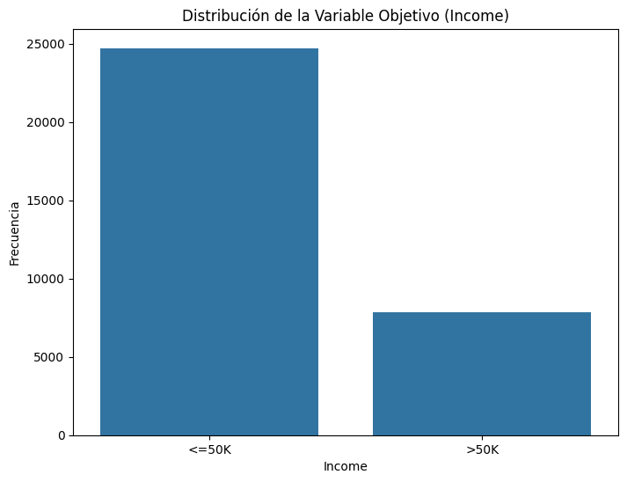
Este diagrama de barras muestra un conteo simple de cuántas personas en el conjunto de datos ganan hasta 50 000 USD al año y cuántas ganan más de esa cifra.
Nos permite visualizar de un golpe la prevalencia de cada clase y nos alerta sobre la desproporción entre quienes ganan por debajo y por encima de 50 K
Qué nos cuenta? La mayoría de las observaciones (más de 24 000) corresponden a quienes ganan hasta 50 000 USD, mientras que algo menos de 8 000 superan ese umbral.
¿Por qué es importante?
Contexto del dataset: Nos ayuda a entender de entrada cómo se distribuyen los ingresos en la población estudiada.
Base para el análisis: Al saber que la mayoría tiene ingresos bajos, podemos interpretar mejor los resultados de los demás gráficos (por ejemplo, cuáles factores se asocian a pertenecer al grupo minoritario de mayores ingresos).

Slide 5
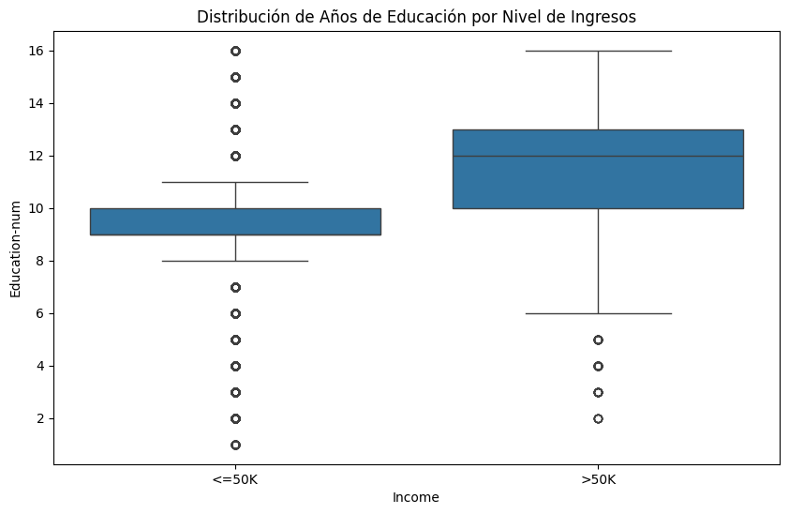
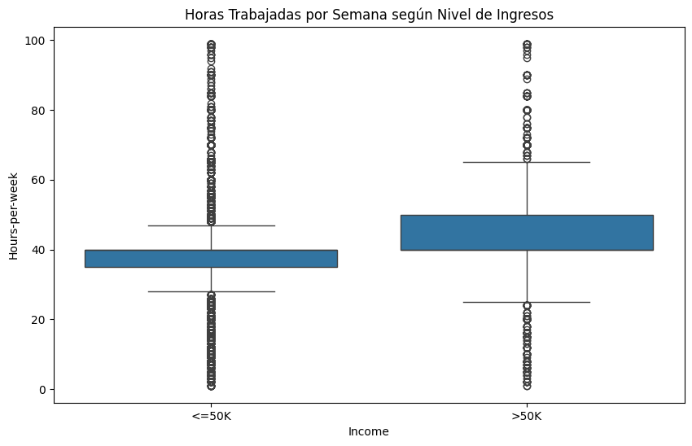
Aqui podemos aprecias un recuadro para cada grupo (“≤ 50K” y “> 50K”) que resume cuántos años de estudio tienen las personas
en cada categoría.
La parte central agrupa la mayoría de los datos y las líneas indican los valores más extremos. Esto nos cuenta que quienes perciben más de 50 000 USD al año suelen haber completado más años de educación.
Mientras que en el grupo “≤ 50K” la mayoría registra entre 8 y 10 años de estudios, en el grupo “> 50K” la mayoría está entre 10 y 14 años.
¿Por esto es importante? Nos ayuda a entender la relación entre nivel educativo e ingreso: a mayor formación, mayor probabilidad de pertenecer al grupo de altos
ingresos. Esto aporta contexto para sugerir, por ejemplo, la relevancia de la formación académica en políticas de mejora salarial.
Mientras que en este esquema similar se compara cuántas horas a la semana trabajan, en promedio, las personas de cada nivel de ingreso.
Podemos ver que el grupo “> 50K” tiende a dedicar más horas al trabajo: muchas personas superan las 40–45 horas semanales, mientras que en “≤ 50K” la gran mayoría está entre 30 y 45 horas.
¿Por qué es importante? Refleja que, en esta población, quienes trabajan más horas suelen ganar más. Es un dato clave para comprender la dinámica laboral y de ingresos: no solo el nivel educativo, sino también la dedicación horaria influye en el poder adquisitivo.

Slide 6
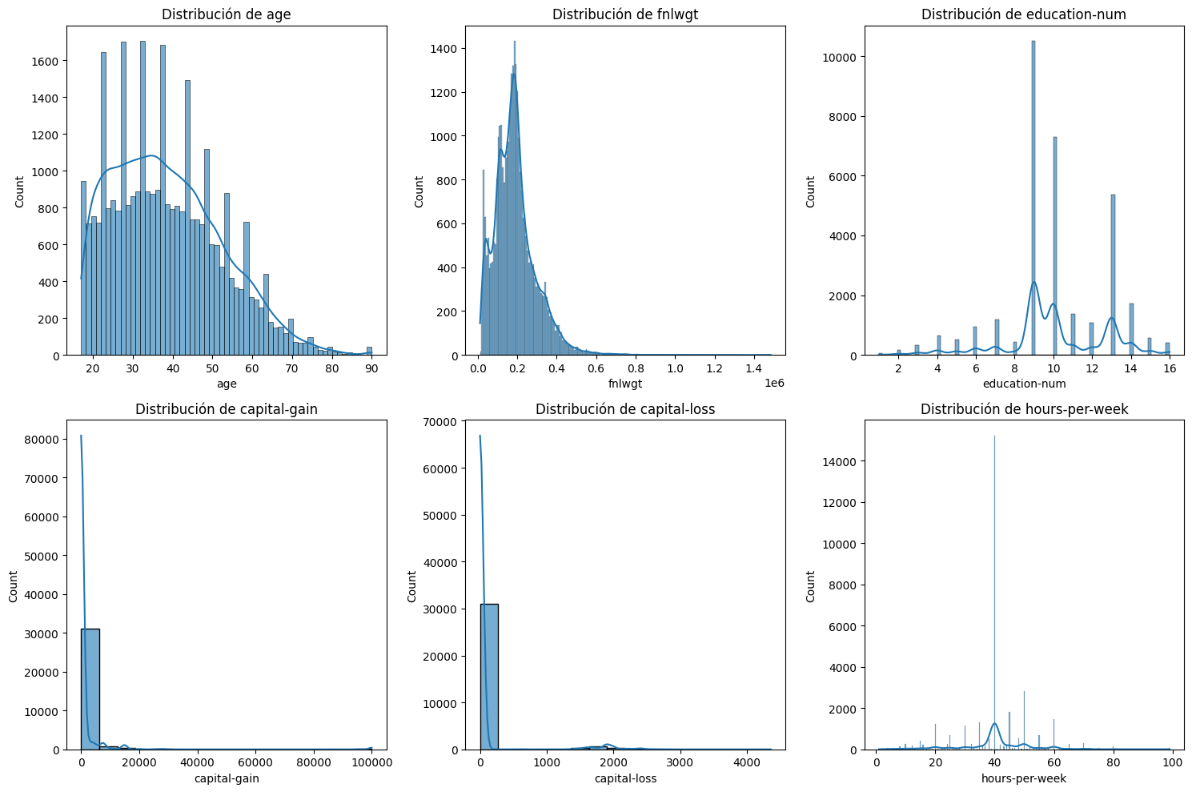
Distribución de variables clave

Slide 7
¿Qué se muestra en la slide anterior? Seis mini-gráficos que indican, para cada atributo del dataset, cuántas observaciones caen en cada rango de valores. Los atributos son:
Edad
Peso final de la muestra (“fnlwgt”, que mide la representatividad de cada registro)
Años de educación
Ganancias de capital
Pérdidas de capital
Horas trabajadas por semana
¿Qué nos cuenta?
Que tanto Edad y horas de trabajo tienden a agruparse en valores medios (la mayoría tiene entre 25–45 años y trabaja cerca de 40 horas semanales), mientras que Educación presenta picos en niveles concretos (por ejemplo, 9, 10, 13 y 14 años), reflejando títulos o niveles educativos avanzados. Ademas, Ganancias y pérdidas de capital están dominadas por ceros (la mayoría no reporta movimientos de capital importantes), con muy pocos casos de valores altos.
Peso final (fnlwgt) está muy sesgado hacia valores bajos, lo que muestra que algunos registros “pesan” más en el análisis que otros.
Esto nos permite conocer cómo se distribuyen estas variables y nos da un panorama claro de la población que estamos estudiando:
Identificamos los valores más comunes (edad, dedicación horaria, nivel educativo) y podemos centrar nuestro análisis en ellos.
Detectamos los casos atípicos (quienes tienen ganancias de capital muy altas o jornadas laborales inusuales), que podrían requerir un tratamiento especial.
Entender estos patrones básicos es fundamental para interpretar correctamente cualquier hallazgo posterior y comunicarlo de forma clara a una audiencia no técnica.

Slide 8
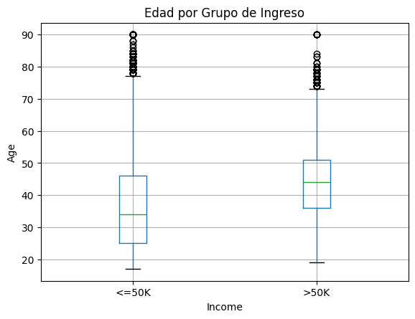
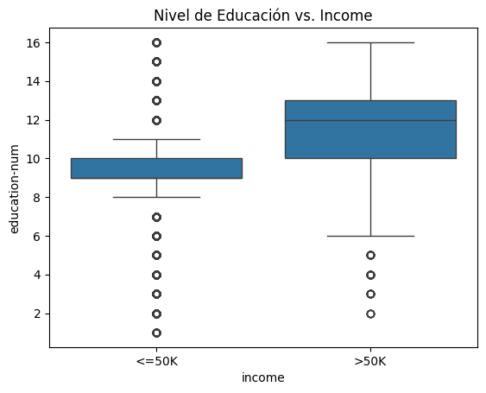
En el primer grafico vemos un resumen de la distribución de la edad en quienes ganan hasta 50 K USD y en quienes ganan más de 50 K. La línea verde dentro de cada “caja” indica la edad mediana, la caja agrupa el 50 % central de las observaciones y las “líneas” (bigotes) muestran la variabilidad del resto de los datos.
En el grupo de mayores ingresos, la edad mediana está alrededor de los 44 años, frente a unos 34 años en el grupo de menores ingresos.
Quienes ganan más tienden a concentrarse entre los 35 y 50 años, mientras que el grupo de menores ingresos incluye más jóvenes (20–30 años).
Permite ver que la experiencia o la etapa de la vida (representada por la edad) se asocia al nivel de ingreso: a mayores años trabajados, hay más probabilidad de alcanzar salarios superiores. Esto aporta un contexto valioso al analizar otras variables (p. ej., educación y horas trabajadas) en función de la edad de la muestra.
En este segundo grafico vemos recuadros que comparan los años de estudio entre quienes ganan ≤ 50 K USD y quienes ganan > 50 K USD.
La posición y altura de cada caja describen el rango de años académicos predominante en cada grupo.
El grupo de altos ingresos tiene una mediana de educación cercana a 12–13 años (equivalente a estudios secundarios completos más algún nivel terciario).
El grupo de menores ingresos se ubica alrededor de 9–10 años de educación. Refuerza la idea de que un mayor nivel educativo está ligado a mejores ingresos. Comprender esta relación ayuda a argumentar la relevancia de la formación académica como factor clave para mejorar el poder adquisitivo en la población estudiada.

Slide 9
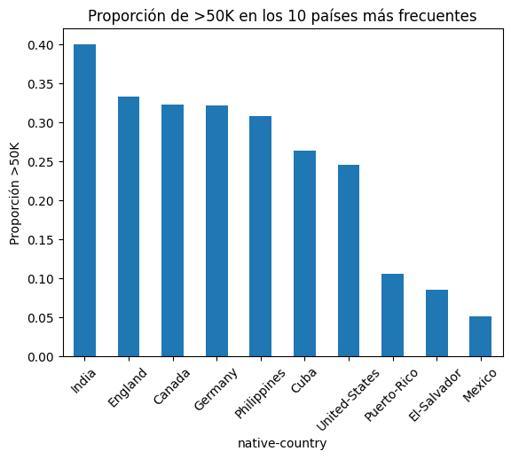
Proporcion por pais
Este gráfico presenta un barómetro comparativo que muestra, para los diez países más frecuentes en nuestra base de datos, el porcentaje de personas con ingresos anuales superiores a 50 000 USD. India encabeza la lista con cerca del 40 % de sus registros en la categoría de altos ingresos, seguida de Inglaterra (~33 %), Canadá (~32 %) y Alemania (~32 %). Aunque Estados Unidos aparece con un 24–25 %, esa cifra refleja sobre todo la gran cantidad de registros procedentes de EE UU, que introduce una mayor diversidad de ocupaciones, niveles educativos y edades, y tiende a “suavizar” el porcentaje final. En cambio, países con menor representación—como México o El Salvador—muestran proporciones inferiores al 10 %, en parte por el reducido número de casos que superan este umbral. En conjunto, este gráfico nos ayuda a entender cómo varía la presencia de altos ingresos según el país de origen y a valorar el papel de los factores geográficos y migratorios en el poder adquisitivo.

Slide 10
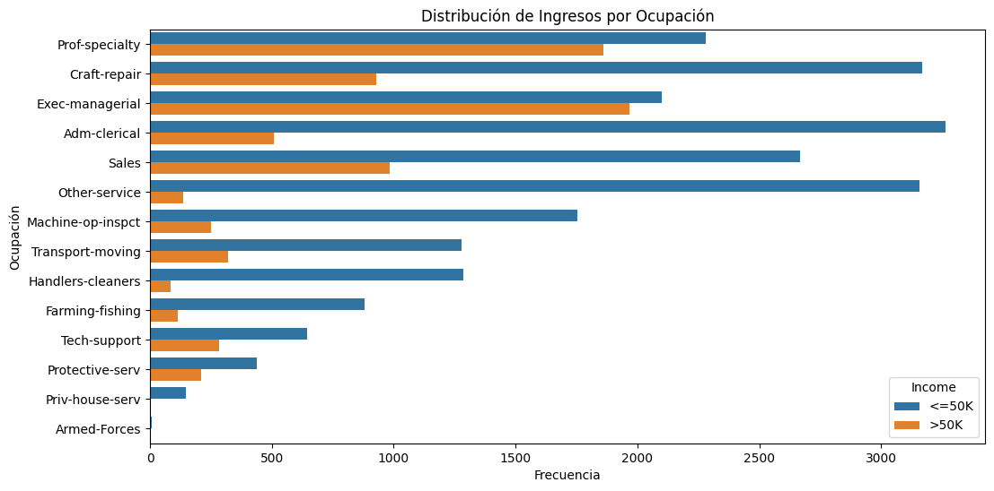
Este gráfico compara, para cada tipo de ocupación (por ejemplo, “Prof-specialty”, “Sales” o “Machine-op-inspct”), dos barras que indican cuántas personas ganan hasta 50 000 USD y cuántas superan ese umbral.
Al observarlo, vemos que algunas áreas concentran la mayor cantidad de trabajadores en ambos tramos de ingreso: los profesionales altamente especializados (“Prof-specialty”), las tareas administrativas (“Adm-clerical”) y las ventas (“Sales”) dominan el mercado laboral de la muestra. Por otro lado, en el segmento de cargos directivos (“Exec-managerial”) casi la mitad de sus registros corresponde a ingresos superiores a 50 000 USD, mientras que ocupaciones manuales y técnicas (“Craft-repair”, “Machine-op-inspct”) quedan mayoritariamente por debajo de ese nivel. Asimismo, sectores como la pesca y agricultura (“Farming-fishing”) o los servicios domésticos (“Priv-house-serv”) presentan muy pocos casos de altos ingresos, lo que sugiere que en estas áreas raramente se alcanzan salarios elevados.
En conjunto, este análisis resulta clave porque:
Guía la formación y la reconversión laboral, al identificar qué ocupaciones ofrecen mejores perspectivas salariales.
Ofrece una visión clara del mercado, mostrando que no todos los empleos tienen el mismo potencial de remuneración y que la especialización o el nivel de responsabilidad marcan la diferencia.
Facilita la toma de decisiones tanto a nivel personal (elección de carrera) como empresarial (planificación de contrataciones), al revelar las tendencias salariales por sector.

Slide 11
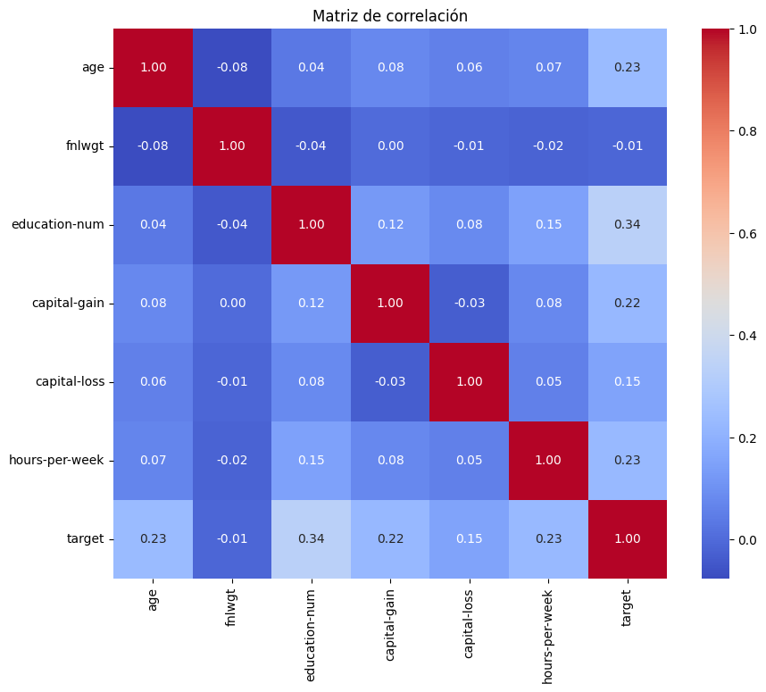
Este gráfico presenta una matriz de correlación que indica la intensidad de la relación entre varias características del dataset (edad, nivel educativo, horas trabajadas, ganancias y pérdidas de capital) y nuestro indicador de altos ingresos (> 50 000 USD). Los colores más claros y los valores numéricos mayores señalan asociaciones más fuertes. Por ejemplo, el nivel de educación muestra la relación más alta (≈ 0,34) con pertenecer al grupo de altos ingresos, seguido por las horas trabajadas (≈ 0,23), la edad (≈ 0,23) y las ganancias de capital (≈ 0,22). En contraste, el peso de la muestra (“fnlwgt”) no muestra prácticamente ninguna influencia.
En conjunto, este gráfico nos permite:
Destacar los factores clave: identifica de un vistazo
que la educación y la dedicación laboral son los atributos
más vinculados a salarios elevados.
Descartar variables poco relevantes: muestra que
ni las pérdidas de capital ni el peso de la muestra
aportan información significativa sobre ingresos altos.
Orientar acciones: sugiere dónde enfocar esfuerzos
(por ejemplo, políticas de formación académica o
incentivos a jornadas laborales) para mejorar las
oportunidades de ingresos.

Slide 12
Conclusión
En nuestra muestra, alrededor del 75 % de las personas gana hasta 50 000 USD al año, mientras que solo un 25 %
supera ese umbral. Observamos que la formación académica y la dedicación laboral —medidas en años de estudio y horas trabajadas— son los atributos más estrechamente ligados a los ingresos altos. Geográficamente, países como India, Inglaterra, Canadá y Alemania presentan la mayor proporción de altos ingresos, y al comparar dos mercados representativos como Estados Unidos (≈25 %) y México (≈5 %), la brecha salarial se mantiene notable. En cuanto a ocupaciones, los profesionales especializados, el personal administrativo y los directivos concentran la mayoría de las remuneraciones elevadas, mientras que los oficios manuales y técnicos predominan en la franja de ingresos bajos. Estos hallazgos sugieren que, para mejorar el poder adquisitivo, es clave invertir en educación y valorar la carga de trabajo, y que empresas y responsables de políticas públicas deberían enfocar sus programas de capacitación y apoyo profesional en aquellos sectores y regiones donde la oportunidad salarial es más limitada.

